Slide 1

CINF103 Fundamentos de Inteligencia artificial
Segundo Semestre 2023

Slide 2
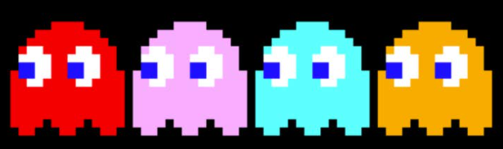
Agentes basados en estados Creando inteligencia artificial mediante un proceso de búsqueda
Exploraremos ejemplos de aplicación de la búsqueda en juegos

Slide 3
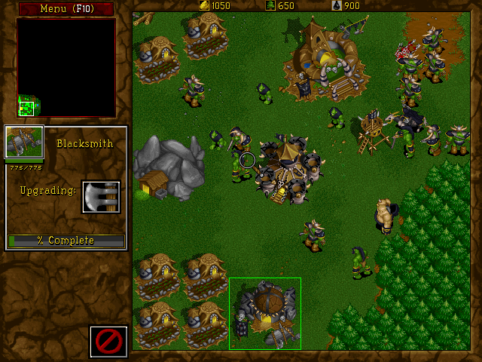
Aplicaciones de la búsqueda en Juegos: Movimiento
Path finding (simple, jerárquico, continuo)
Comportamientos de Movimiento:
Buscar / Escapar
Perseguir / Evadir
Explorar / Seguir Camino

Slide 4
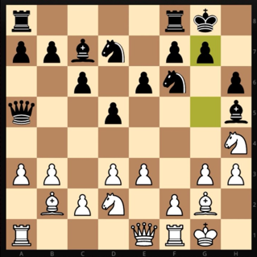
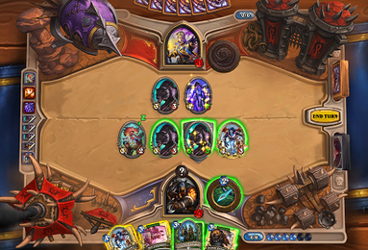
Aplicaciones de la búsqueda en Juegos: Estrategias
Juegos de estrategia, tablero y cartas
Minimax, expectimax
MCTS (Montecarlo Tree Search)
Planificación Automática
Deep Learning
Reinforcement Learning

Slide 5
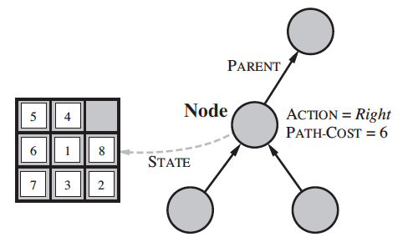
Modelado de problemas usando búsqueda
Estados

Slide 6
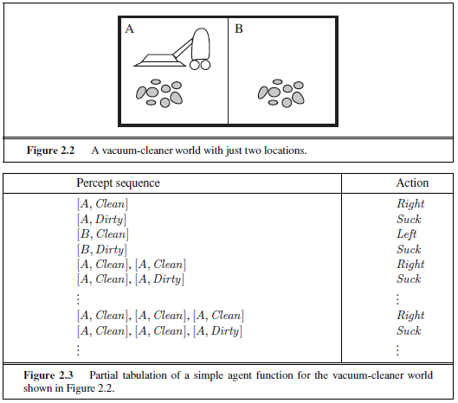
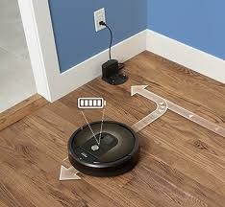
Modelado e Identificación del Problema
Objetivo: Limpiar la Habitación
Estado Inicial
Acciones Posibles
Solución
Camino desde el Estado Inicial al Objetivo
Modelo de Transiciones
Función de Logro de Objetivo
Función de Costo de Solución
Russell, S. J., & Norvig, P. (2010).
Artificial Intelligence-A Modern Approach.

Slide 7
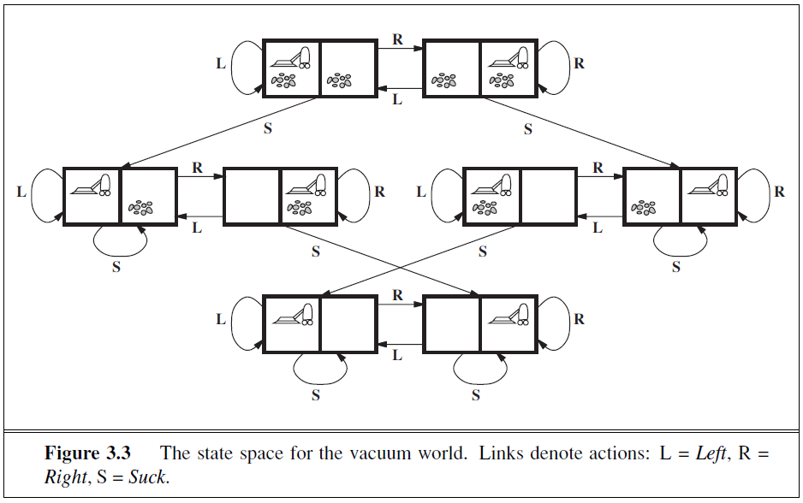
Agente simple
Russell, S. J., & Norvig, P. (2010).
Artificial Intelligence-A Modern Approach.

Slide 8
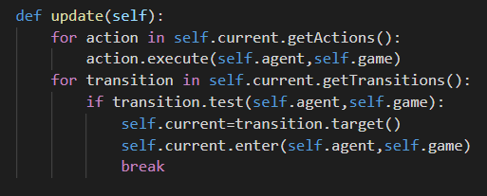
Representación del modelo de transiciones FSM (Finite State Machines)
V
Estado
A
Condición A
Acciones en Estado A
F
Estado
Actual
Condición B
Estado
B
Acciones en Estado Actual
F
Estado
C
Condición C

Slide 9
Una FSM simple: Fantasma del Pacman
Acciones:
Fijar Objetivo
Encontrar Camino
Moverse
Atrapar
Perseguir
Pathfinding
Fantasma Persigue
Aparecer
Pacman Persigue
Escapar

Slide 10
Creando comportamiento inteligente mediante un proceso de búsqueda
Búsqueda no informada

Slide 11
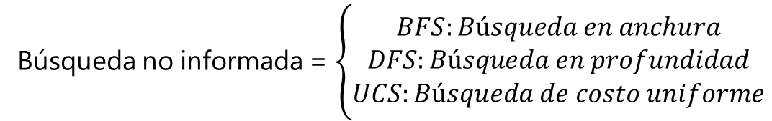
Búsqueda no informada
Expande los nodos en orden, no evalúa que acción nos acerca más al objetivo
Búsqueda no informada = $\left\{\begin{matrix}BFS:Búsqueda en anchura \\ DFS:Búsqueda en profundidad \\ UCS:Búsqueda de costo uniforme\end{matrix}\right.$

Slide 12
Backtracking es una variante de DFS
El problema debe admitir la posibilidad de generar soluciones
candidatas parciales
Para aplicar
Backtracking
Aceptar
Solución
Debe ser posible evaluar una solución candidata para saber si continuar construyendo la solución final con ella
Rechazar
Solución

Slide 13
Búsqueda usando Backtracking,
Generar alternativas
Construir a partir de la alternativa que tengo las otras posibilidades que puedo explorar a partir de donde estoy
Validar y Aceptar una solución
Decidir cuando la alternativa es una solución válida. Cuando tengo una solución, la debo almacenar.
Detener Exploración (Rechazar Solución, “Poda”)
Cuando a partir de la alternativa no llegaré a una solución válida termino la exploración (acorta el proceso de búsqueda). Esto es opcional.

Slide 14
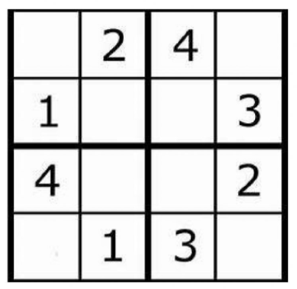
Podemos usar backtracking para resolver puzles ej. Sudoku 4x4
3
2
4
1
1
4
2
3
4
3
1
2
2
1
3
4

Slide 15
¿Cuándo usamos backtracking?
Escoger la mejor de un conjunto de combinaciones o acciones …
Para explorar las posibilidades del espacio de estado y evaluar cada acción

Slide 16
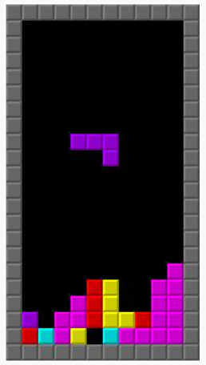
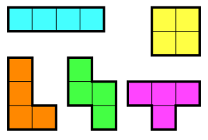
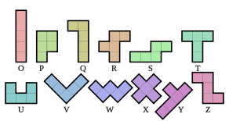
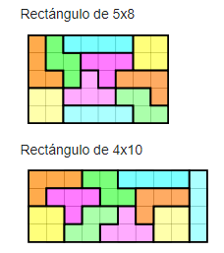
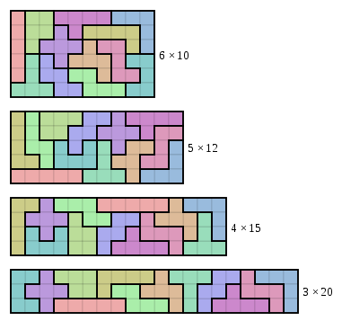
También podemos usar backtracking para resolver puzles combinatorios ej. Tetróminos y Pentóminos
https://nrich.maths.org/1264
“Penta Play” o Golomb Game
Pázhitnov, 1984
Golomb, S. W. (1996). Polyominoes: puzzles, patterns, problems, and packings (Vol. 16). Princeton University Press.
https://en.wikipedia.org/wiki/Pentomino
https://es.wikipedia.org/wiki/Tetrominó

Slide 17
Y si usamos backtracking en Pathfinding?
Los caminos generados pueden ser muy largos

Slide 18
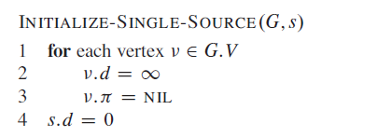
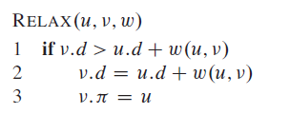
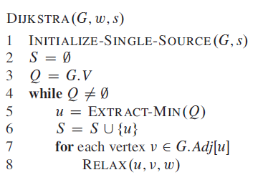
UCS (Dijkstra) es un algoritmo Greedy: toma primero el nodo con el valor de distancia más pequeño

Slide 19
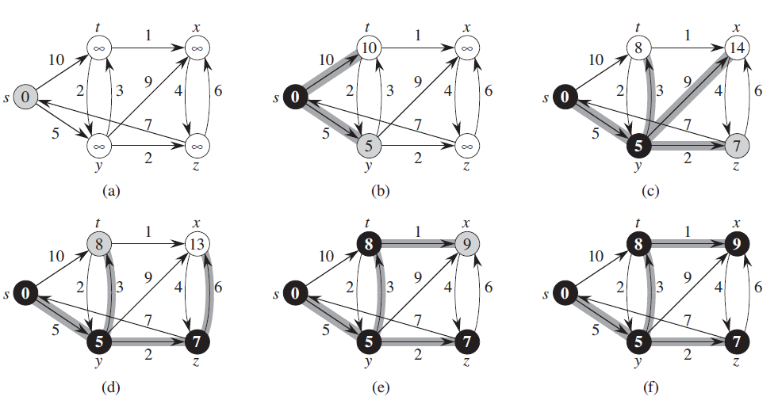
UCS (Dijkstra) es un algoritmo Greedy: toma primero el nodo con el valor de distancia más pequeño
Cormen, T. (2009) Introduction to algorithms, third edition, MIT Press: Cap. 24

Slide 20
Y si usamos Dijsktra en Pathfinding?
Los caminos generados son los óptimos, pero busca demasiados nodos

Slide 21
Hay dos factores que permiten dimensionar el espacio de búsqueda
d, la profundidad del árbol de búsqueda en la que se encuentra una solución
b, el factor de ramificación, tiene relación con la cantidad de opciones posibles en un determinado estado (nodo del árbol de búsqueda)
La complejidad de tiempo y memoria de los algoritmos de búsqueda puede caracterizarse usando estos factores.

Slide 22
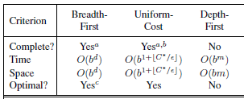
Optimalidad en Búsqueda no informada
Expande los nodos en orden, no evalúa que acción nos acerca más al objetivo
Russell, S., & Norvig, P. (2010). Artificial Intelligence: A Modern Approach. Prentice Hall

Slide 23

Preguntas
¡Muchas Gracias!

